Slide 1
Галина пагутяк. “Потрапити в сад”
Мета: знати основні відомості про творчий шлях Галини Пагутяк, тонкого прозаїка, гарячого публіциста, гуманіста й інтелектуалки, лауреата Шевченківської премії;
проаналізувати оповідання Галини Пагутяк «Потрапити в сад»; зупинитися на образах, багатій символіці, глибоких підтекстах, визначити ідейний зміст твору;
розвивати мислення, відпрацювати навички аналізу прозових творів; поширювати й уточнювати словниковий запас;
виховувати гуманізм, любов до життя.

Slide 2



Епіграф:
Література – територія гуманізму.
Галина Пагутяк

Slide 3
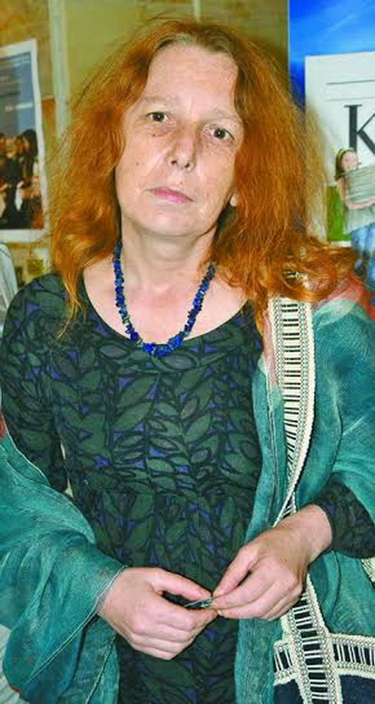
«Якщо письменник дуже комфортно почуває себе в суспільстві, значить, з ним щось негаразд. Він повинен бути альтернативою суспільству», —
так пояснює Пагутяк призначення митця в сучасному світі.

Slide 4
Галину Пагутяк вважають найзагадковішою постаттю у сучасній українській літературі. Львівська богема називає її «містичною письменницею». Вона, за словами Ю. Винничука, «…увійшла зовсім не одними й тими ж дверима, якими входили всі інші українські письменники радянського часу. Вона ввійшла, не постукавши й не попросивши дозволу ввійти, вона влетіла через димар і змусила поважати себе. Їй вдалося обійтися без творів, яких вимагала епоха, а разом з тим подарувати твори, яких вимагала душа».

Slide 5
Дебютувала Галина Пагутяк у журналі «Дніпро» повістю «Діти», що, як зізнається сама авторка, була навіяна снами. Першопочатки творчості Галини Пагутяк визначає В. Габар: «Вона ввійшла в літературу рано, двадцятирічною дівчиною, ввійшла стрімко і сміливо. Дебютувала великими творами, і в кожному була іншою. Згодом подивувала своїх прихильників філігранною малою прозою. У своїх новелах в декількох рядках, в одному абзаці, вона творить надзвичайної сили й яскравості образи».
Нині у творчому доробку Пагутяк понад 20 книжок прози, серед яких «Діти» (1982), «Господар» (1986), «Потрапити в сад» (1989), «Гірчичне зерно» (1990), «Записки Білого Пташка» (1999), «Захід сонця в Урожі» (1993), «Перевал» (1994), «Основа» (1995), «Біограф Леонтовича» (2001), «Слуга з Добромиля» (2006), «Зачаровані музиканти» (2010), «Сни Юлії і Германа» (2011), есеї та поезії.

Slide 6
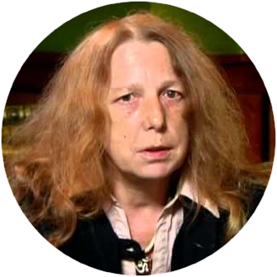
Для повістей та оповідань Г. Пагутяк періоду 1980-х років характерний реалістичний або ж фантастичний стиль,
натомість твори 1990-х вирізняються стилістичною неоднозначністю.
Виразними ознаками творчості письменниці є високий рівень суб’єктивності художнього мислення, підтекст, образи-символи, екзистенційно-філософські та релігійно-містичні мотиви.
Проза Галини Пагутяк перекладена англійською, німецькою, словацькою, хорватською, російською мовами. Її твори удостоєні багатьох літературних премій, зокрема й Шевченківської (2010).

Slide 7
Теорія літератури
Оповідання
невеликий за обсягом прозовий твір, у якому зображується
одна подія з життя одного або двох сформованих персонажів.
знак, сутність у творі, яка позначає іншу сутність. Знаком можуть
виступати об'єкт, зображення, написане, слово, що заміняє собою
деяке інше поняття, використовуючи для цього асоціацію,
подібність або домовленість.
Символ
Підтекст
внутрішній, прихований зміст якого-небудь тексту, висловлювання.
Художня
деталь
(від франц. dеtаіl — подробиця, дрібниця) — виразна подробиця у творі, що має значне змістовне та ідейно-емоційне навантаження.

Slide 8
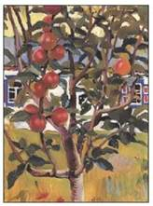
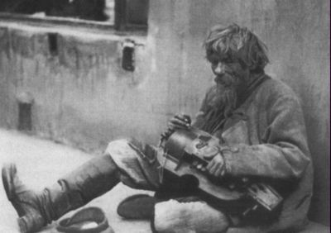
Словникова робота
«Чорна хвороба» —
епілепсія

Slide 9
Риси характеру Грицька
Упертість
Жалість
Щедрість
Гордість
Чуйність
«Потім сідав на лавицю і, хоч би перед ним на коліна ставали і просили грати, не грав. Бо йому вже набридло.
Як Грицькові не хотілося, то не хотілося».
«Гриць пробував списати ту історію на папір, але не дав йому Бог таланту».
«Грицько витяг з кишені жменю дрібних і дав йому (Стьопі)»
«Бачать люди, що він не жебрак. Красти легше, ніж грати на
гармошці по електричках.»
«— Гроші маю на книжці. Хай на похорон. Грицько
Демонстративно заграв «Ой, сусідко — сусідко», аж самому
в вухах закололо, і відклав гармошку, не дивлячись на
Микольця».

Slide 10
У творі згаданий образ Перебенді із Шевченкового «Кобзаря».
За словником Бориса Грінченка, перебендя – дивак, химерник, примхливий.
У творчості Тараса Шевченка це романтичний образ співця.
Іван Франко глибше осмислює образ Перебенді – як самітника, «фігури ідеальної», митця, що піднімається над буденщиною; і з цієї причини виникає конфлікт Перебенді із суспільством: люди не розуміють його, глузують з нього, не спроможні піднятися над побутовими клопотами й збагнути глибину внутрішнього світу співця.

Slide 11
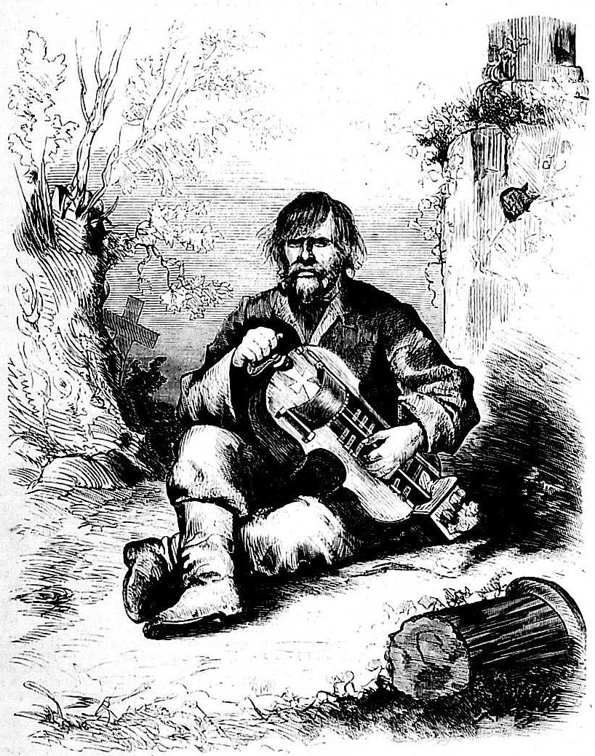
Перебендя старий, сліпий —
Хто його не знає?
Він усюди вештається
Та на кобзі грає.
А хто грає, того знають
І дякують люде:
Він їм тугу розганяє,
Хоть сам світом нудить.
Т.Шевченко

Slide 12
Художня деталь
«Гриць побожно взяв до рук книжку в грубій шкіряній
палітурці».
«І рушив зі станції через колію, а далі вузькою вуличкою з
перехнябленими парканами. Собаки визирали з будок, але
не гавкали».
«Грицько довго не спав, слухав, як дихають Микольцьо і
Боско (собака лишився ночувати в хаті).»

Slide 13
Жанр :
Тема твору:
Ідея :
Проблематика:
оповідання
самотність, безпритульність
особистості в суспільстві,
байдужому до долі людини.
розкриття душевного багатства героя, його гідності й самоповаги,
доброти й щирості у ставленні до оточуючих та світу.
утвердження гуманістичних ідеалів,
моральних чеснот.

Slide 14
Сюжет і композиція
Оповідання «Потрапити в сад» не має чітко вираженого сюжету, що є характерною ознакою постмодерної літератури.
Сюжет твору не насичений зовнішніми подіями, вирізняється лаконічністю письма.
Фінал твору — відкритий: Грицько, слухаючи завивання нічної бурі, бідкається, аби вітер не поламав гілля в саду та не пошкодив хату.
В оповіданні немає розлогих описів, їх компенсують влучні яскраві деталі.
Духовний світ головного героя розкривається і через внутрішні монологи та діалоги, авторську присутність у тексті.
Композиційною особливістю твору є його своєрідне обрамлення — образ саду на початку оповідання та наприкінці.

Slide 15
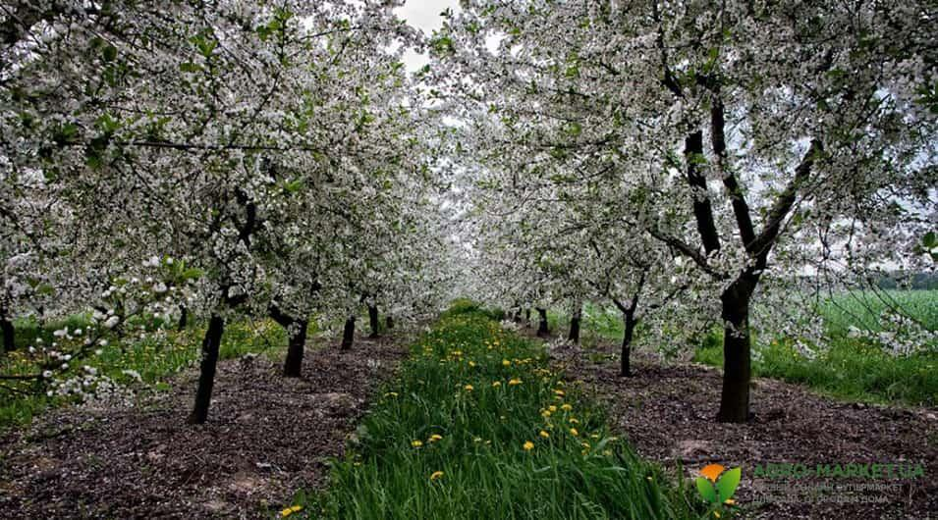
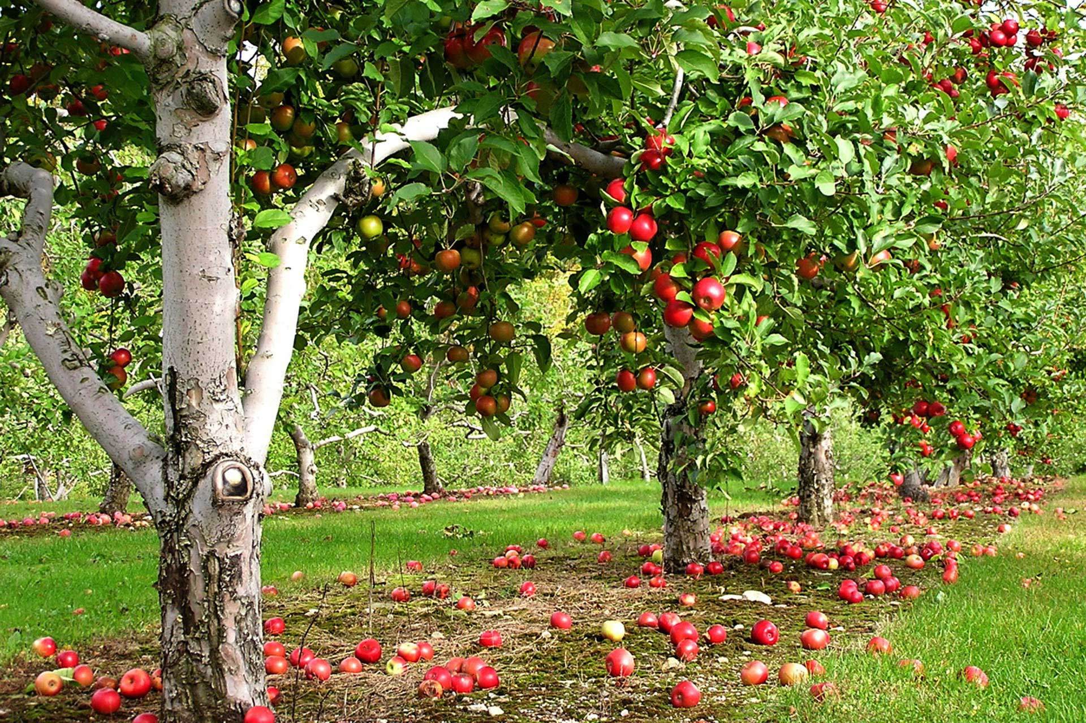
Образ-символ саду є стрижневим в оповіданні Галини Пагутяк
«Потрапити в сад».

Slide 16
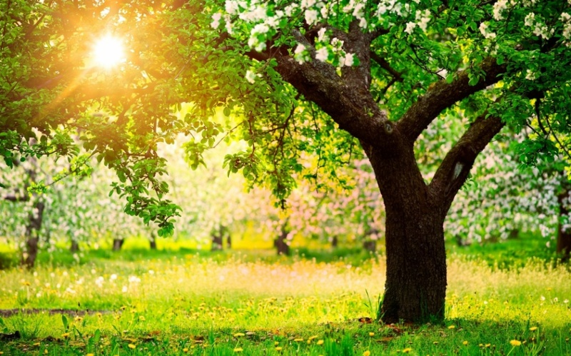
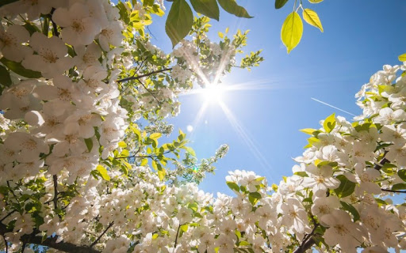
Традиційно сад – це образ ідеального Світу,
Космічного порядку й гармонії,
загубленого і віднайденого Раю.

Slide 17
Епіграф:
Література – територія гуманізму.
Галина Пагутяк

Slide 18
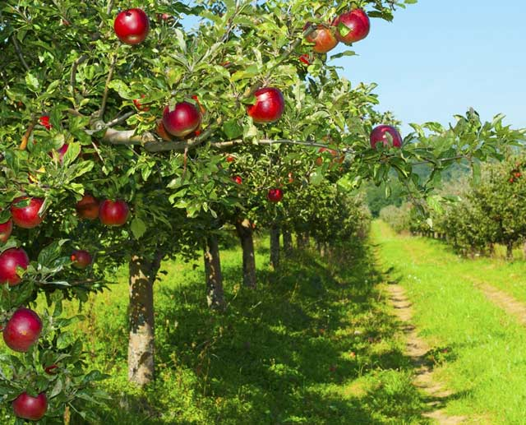
Тож нехай у кожного з нас буде свій сад,
в який можна увійти без перешкод!

